Slide 1


EASY WORK

Slide 2

EASY WORK
01
Objetivo General
02
Objetivo Especifico
03
Planteamiento Del Problema
04
Alcance Del Proyecto
05
Justificacion

Slide 3




01. OBJETIVO GENERAL
Desarrollar un software para sistematizar el proceso de selección de personal, para facilitar el trabajo y demás gestiones en la empresa.

Slide 4



02. OBJETIVOS ESPECIFICOS
Mediante la informacion suministrada por parte del entrevistado la base de datos requerida para cumplir el objetivo principal.
01
Recolectar
02
Los datos recolectados para su posterior evaluacion.
Ordenar
Finalmente el personal que cumplio con el perfil professional y personal solicitado para el Puerto en la empresa.
03
Seleccionar

Slide 5
03. PLANTEAMIENTO DEL PROBLEMA
Los datos de manera desordenada y poco eficaz.
01
Analizar
02
el personal cuentan con un proceso demorado.
Diferentes filtros de pruebas dentro de la plataforma.
Seleccionar
03
Implementar
04
Un Sistema de informacion.
No suministran

Slide 6









04. ALCANCE DEL PROYECTO
- El desarrollo del software se ejecutará en un promedio de la etapa lectiva.
- Se basara en pequeñas, medianas y grandes empresas, especialmente en empresas con necesidad de una automatización de selección de personal.
- El Software se ejecutará en plataformas Windows y/o Linux dependiendo de los requisitos y de la infraestructura de la empresa.

Slide 7
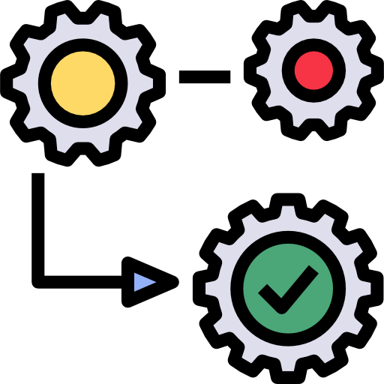


05. JUSTIFICACIÓN
La herramienta Easy Work permitirá a la empresa efectuar con seguridad, rapidez , y orden los procesos de contratación, haciendo el proceso de selección mas automatizado y directo con la empresa, ya que podría ser el primero software que se pueda implementar en las empresas.

